Slide 1
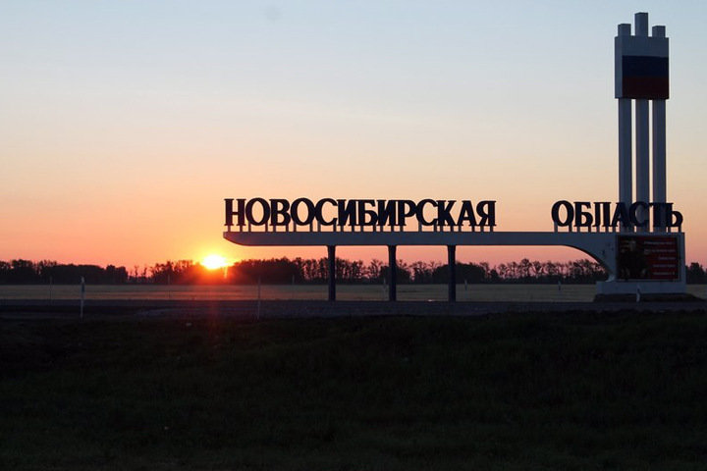
Презентация
муниципальной инновационной площадки
Тема:
«Создание условий по внедрению эффективной системы работы по нравственно-патриотическому воспитанию
детей старшего дошкольного возраста через ознакомление с родным городом, краем, страной
в рамках реализации проекта «Краеведение»
г. Бердск 2020

Slide 2
Цель- создание и внедрение эффективной системы работы по нравственно – патриотическому воспитанию детей старшего дошкольного возраста через ознакомление с родным городом, краем, страной в рамках реализации программы «Краеведение».
Задачи:
1. Формировать представления детей о родном городе, крае, стране, о социокультурных ценностях (достопримечательностях, культурных учреждениях, памятниках, архитектуре, событиях прошлого и настоящего, символике).
2. Способствовать повышению профессиональной компетентности педагогов в сфере краеведческого образования детей дошкольного возраста через различные формы работы.
3. Побуждать педагогов к активному участию в разработке программно-методического обеспечения по краеведческому образованию детей и родителей.
4. Способствовать вовлечению семей воспитанников в образовательное пространство ДОО при реализации проекта.
5. Воспитывать интерес и внимание в процессе создания мультфильма, поддерживать стремление детей к отражению своих представлений посредством анимационной деятельности, воспитание общей культуры, умение договариваться, распределяя роли в совместной работе.
6. Развитие экологического сознания дошкольников, формирование начал экологической культуры, становление осознанного отношения к природе во всем её многообразии, с использованием экологической тропы на территории МБДОУ ЦРР №28 «Огонек».

Slide 3
Новизна проекта
состоит в том, что знакомство с Родиной, Новосибирским краем, родным городом с их историей, культурой, экологией, архитектурной основой, на которую укладываются полученные знания, формируются навыки и умения через разные виды деятельности, то есть реализуется принцип комплексности знаний. Интерес должен выступать как важнейшее качество, характеризующее ребенка дошкольного возраста как субъекта деятельности.

Slide 4
Планируемые результаты проекта
1.Парциальная программа по познавательному развитию
«Моя Россия» для детей старшего дошкольного возраста
(с использованием технологии «Мультипликация»).
2. Парциальная программа для детей старшего дошкольного возраста «Юные краеведы».
3. Парциальная программа кружка по экологическому воспитанию «Мир вокруг нас» для детей старшего дошкольного возраста.
4. Парциальная программа для детей старшего дошкольного возраста «Краеведение».
5. Парциальная программа для детей старшего дошкольного возраста «ПодсолнухмультстудияЭко».
6. Кейс практических и методических наработок, конспектов занятий к парциальным программам.
7. Участие в региональных, федеральных мероприятиях и конкурсах; публикации методических статей на сайтах.
8. Предметно пространственная развивающая среда, способствующая реализации поставленных целей.
9. Анкеты для родителей (законных представителей) и педагогов.
10. Трансляция педагогического опыта в СМИ города, размещение продуктов реализации проекта на сайте МБДОУ ЦРР №28 «Огонек» http://dou-28.ru.
11. Выпуск печатной продукции по теме проекта.
12. Мультфильмы по теме проекта.

Slide 5
Ожидаемые эффекты проекта
Увеличение кол-ва педагогов, имеющих опыт использования инновационных средств и различных форм работы в образовательной деятельности с детьми дошкольного возраста;
Увеличение количества педагогов способных составить и реализовать парциальные программы в воспитательно – образовательной деятельности по инновационному направлению;
Увеличение количества воспитанников вовлеченных с образовательную деятельность в форме дополнительного образования (кружки по теме проекта);
Объединение обучения и воспитания в целостный образовательный процесс на основе духовно – нравственных ценностей народов Российской Федерации, исторических и национально – культурных традиций;
Формированние у детей первичных ценностных представлений о том, «что такое хорошо и что такое плохо», стремление поступать правильно, «быть хорошим»;
Создание условий для проектной деятельности, которые способствуют взаимодействию ребенка с окружающим миром;
Снижение уровня показателей по тесту «Психическое выгорание» у педагогов;
Увеличение количества педагогов, имеющих показатели выше среднего по параметрам теста САМОАЛ (самоактуализация личности);
Увеличение количества родителей воспитанников удовлетворённых качеством образовательной деятельности.

Slide 6
Кадровое обеспечение проекта
В образовательном учреждении работает:
Заведующий – 1
Старший воспитатель – 1
Учитель-логопед – 1
Учитель – дефектолог – 1
Педагог -психолог – 1
Музыкальный руководитель – 2
Инструктор по физической культуре – 2
Воспитатели – 25
В реализации проекта инновационной площадки примут участие 17 педагогов, из них:
5 педагогов с высшей квалификационной категорией
6 педагогов с первой квалификационной категорией
Старший воспитатель с высшей квалификационной категорией
Педагог- психолог с высшей квалификационной категорией
Учитель – логопед с высшей квалификационной категорией
Учитель – дефектолог с первой квалификационной категорией
Инструктор по физической культуре (первая квалификационная категория) 2 человека.

Slide 7
Материально-техническое обеспечение:
Ноутбуки – 5 шт.
Компьютеры – 2 шт.
Мультимедийный проектор – 2 шт.
Экраны для проектора – 2шт.
Телевизор – 1 шт.
Набор для создания мультфильмов «Я творю мир»
Принтер (цветной) – 1 шт.
Стенд для монументальной живописи -1 шт.
Материальное оснащение экологической тропы согласно плану графику проекта и плану реализации.
Программируемые мини – роботы «Би-боты».
Программируемая игрушка «Робо –мышь».
12. Робототехнический набор MatataLab Coding set

Slide 8
Спасибо за внимание!

